Slide 1
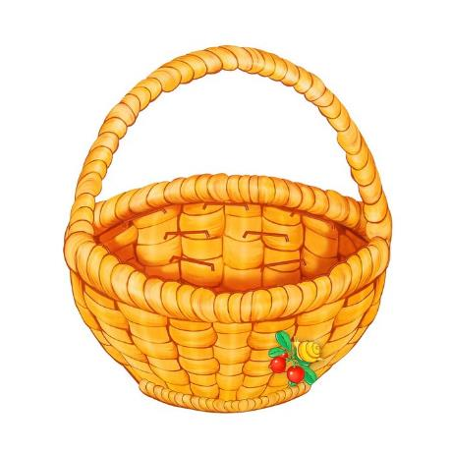
Задание по декоративно-прикладному творчеству «Плетение из бумажных полосок»
Для учащихся 2 года обучения дополнительной общеразвивающей
программе «Умелые ручки» Возраст 4-5 лет Педагог дополнительного образования
Слепченко Татьяна Сергеевна
МБУДО «Центр внешкольной работы»
2025 год

Slide 2
Уважаемые родители! Предлагаю вам вместе с детьми сделать аппликацию из бумаги в технике плетения из бумажных полос «Волшебная корзинка».
Вам понадобится:
белая и цветная бумага,
подготовленный шаблон из белой бумаги,
цветные карандаши или фломастеры.
Для работы может быть использована любая бумага, которая хорошо переплетается.
Особенно важно, чтобы толщина бумаги для разных деталей была одинаковой, иначе изготавливать поделку будет затруднительно и получится она неровной.

Slide 3
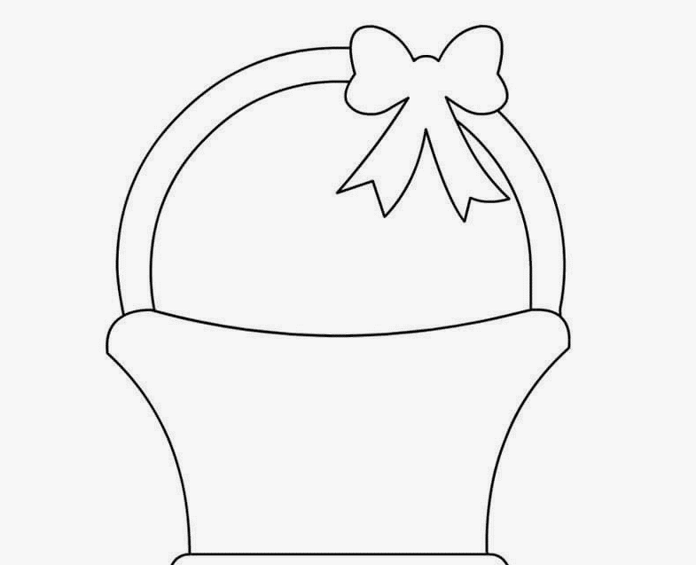
- Подготовьте шаблон для изготовления корзинки, - согните основу по горизонтальной линии, - разрежьте по вертикальной линии.
Все линии помеченные красным должны быть прорезаны ножницами
Линия сгиба

Slide 4
Нарежьте полоски из цветной бумаги шириной 1 сантиметр в количестве 5 штук.

Slide 5
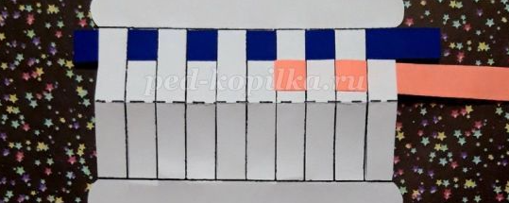
Переплетение должно быть исполнено шахматным рисунком. Шахматным, потому что напоминает шахматную доску. При выполнении шахматного плетения из полосок бумаги следует помнить, что полоски заплетаются чередуясь. Если плетение первой полоской начиналось сверху (над второй полоской основы), то следующая полоска начинает вплетаться снизу (под второй полоской основы).

Slide 6
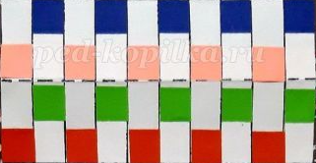
Предложите ребенку раскрасить корзинку фломастерами или карандашами.

Slide 7
По желанию можно вырезать фрукты и овощи по шаблонам, и обыграть с ребенком, предложив собрать фрукты в корзинку.

Slide 8
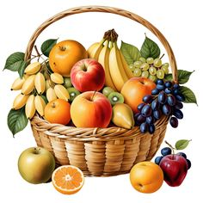
Творческих вам успехов! Жду ваши поделки на следующем занятии!

